Slide 1
Data Science 2019
Desafio 1
Análisis de precios de propiedades
Grupo 8
26/4/2019
1

Slide 2
Analisis de Base de datos
-Relevamiento de data set
-Datos claves faltantes
-Outliers
1

Slide 3
Población a estudiar y Limpieza de datos
-Todas las propiedades de Capital Federal:
-Datos faltantes
-Outliers
-Geolocalizacion confusa
1

Slide 4
Proceso de ETL
Dropeamos variables no
interesantes
Recortamos DataSet a
zona CABA
Imputamos sup.m² totales
Imputamos Latitud y Longitud
a partir de columna Lat-Lon
Filtramos outliers en campos
sup.m2 y precio
Imputamos precio y moneda
Creamos variables numéricas
a partir de categóricas
para modelos de Data Science

Slide 5
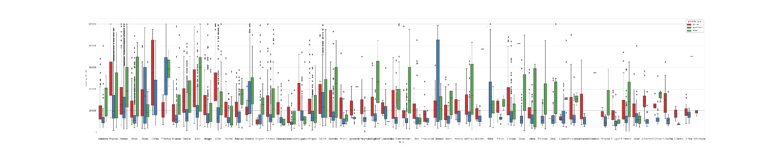
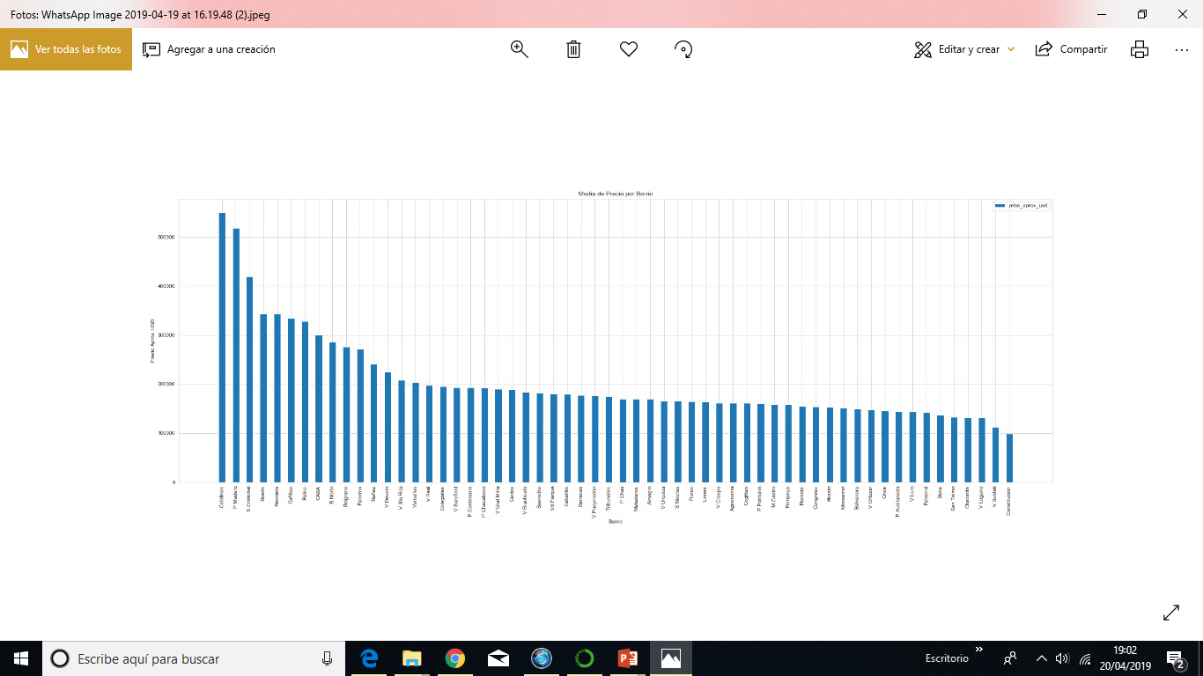
Analisis y visualizaciones I
Outliers de precio por barrio y propiedad
Media de precio por barrio
<número>

Slide 6
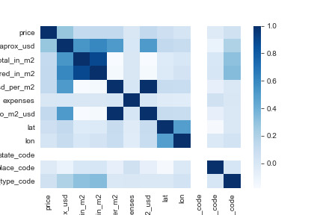
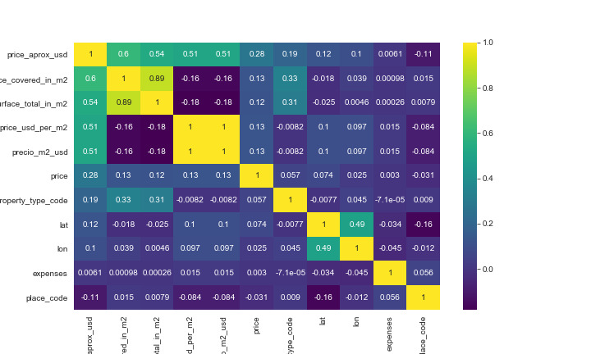
Analisis y visualizaciones II
Matriz de correlación
Matriz con valores
<número>

Slide 7
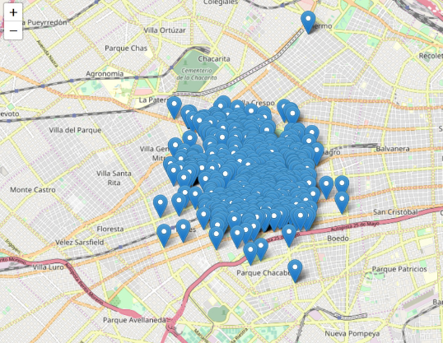
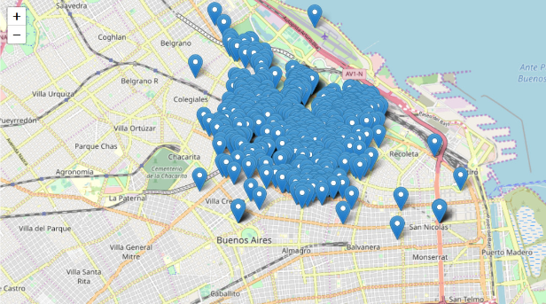
Analisis y visualizaciones III
Caballito
Palermo
<número>

Slide 8
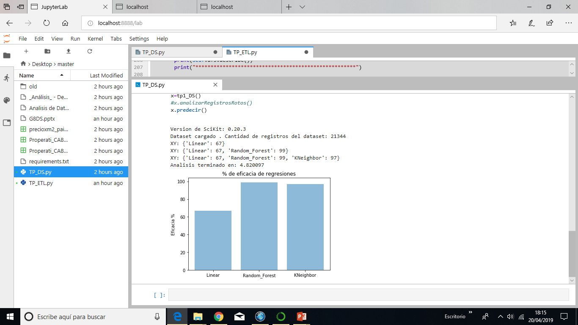
Modelos evaluados

